Slide 1

TIẾNG VIỆT 4
Tập 2
Tuần 27
Ôn tập giữa học kì 2 - Tiết 6

Slide 2



Slide 3

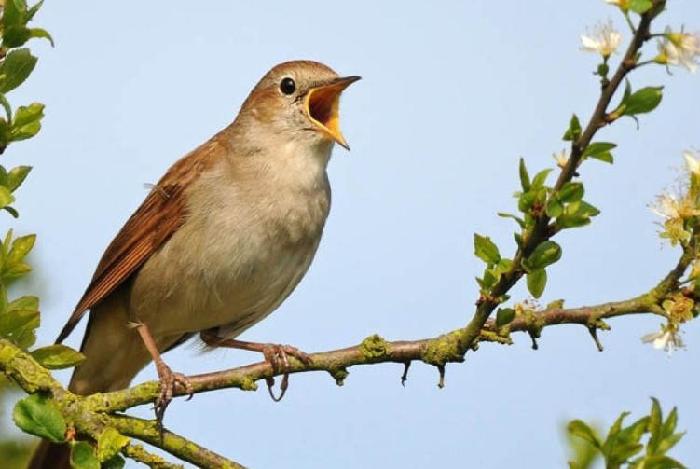
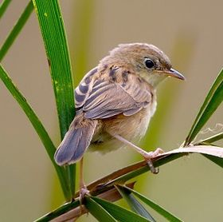
Con chim chiền chiện
Bay vút, vút cao
Lòng đầy yêu mến
Khúc hát ngọt ngào.
Cánh đập trời xanh
Cao hoài, cao vợi
Tiếng hót long lanh
Như cành sương chói.
Chim ơi, chim nói
Chuyện chi, chuyện chi?
Lòng vui bối rối
Đời lên đến thì...
Đọc diễn cảm ba khổ thơ sau:

Slide 4


Slide 5


Các em hãy đọc bài Con chim chiền chiện
và làm các BT trong SGK

Slide 6
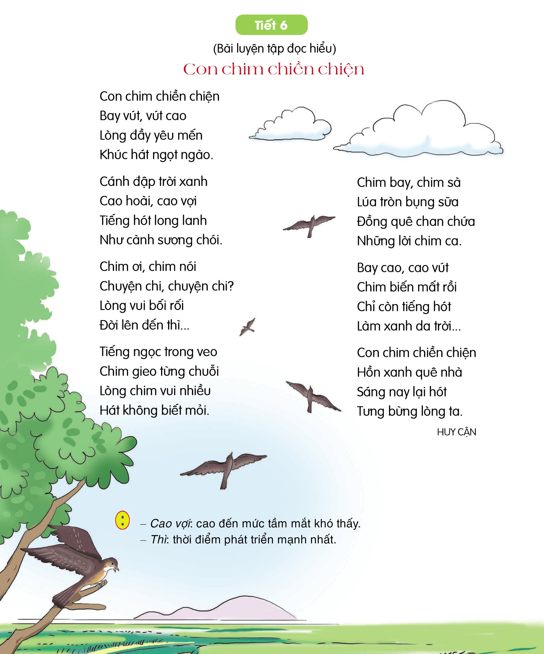
Các em hãy đọc bài Con chim chiền chiện
và làm các BT trong SGK

Slide 7
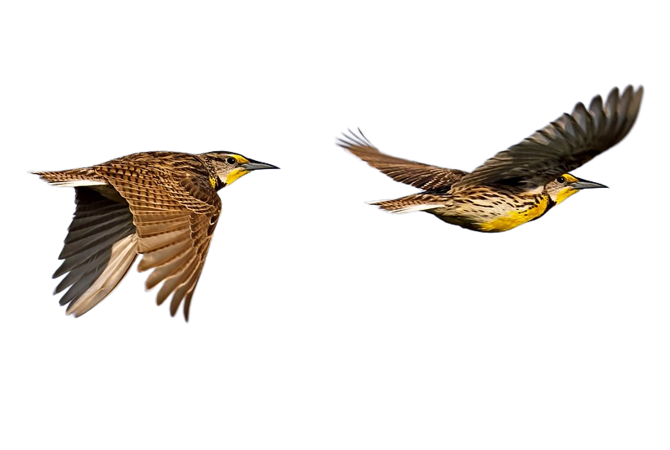
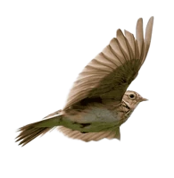
Câu 1: Tìm những dòng thơ tả con chim chiền chiện
đang bay lượn giữa không gian cao rộng.
Bay vút, vút cao,
Cánh đập trời xanh
Cao hoài, cao vợi,
Chim bay, chim sà,
Bay cao, cao vút Chim biến mất rồi Chi còn tiếng hót Làm xanh da trời.

Slide 8
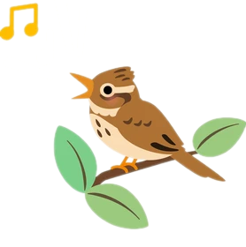
Câu 2: Em thích những từ ngữ nào tả tiếng chim trong bài thơ? Vì sao?
Gợi ý
Em thích hình ảnh:
Tiếng hót long lanh
Như cành sương chói
Vì hình ảnh ấy rất đẹp làm người đọc liên tưởng và cảm nhận được tiếng hót trong veo như những giọt sương.

Slide 9
Câu 3: Những khổ thơ nào tả đan xen cảnh chim bay lượn và tiếng hót của chim?
Đó là các khổ thơ 1, 2, 5, 6.
Ngay ở khổ thơ 4, tuy không có từ ngữ nào tả cánh chim bay nhưng từ gieo gợi ra hình ảnh tiếng chim vọng từ trên cao xuống.
Đây là cách miêu tả rất đặc sắc vì ta biết chim chiền chiện chỉ bay lên mới hót, vừa bay vừa hót.

Slide 10
Câu 4: Tiếng hót của chim chiền chiện gợi cho tác giả
cảm xúc gì và những cảm nhận gì (về đồng quê, bầu trời)?
Tiếng hót của chim chiền chiện mang lại niềm vui cho tác giả:
Lòng vui bối rối
Tưng bừng lòng ta.
Tác giả cảm thấy đồng quê như chan chứa những lời chim ca, còn bầu trời thì xanh hơn.

Slide 11
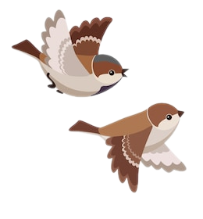
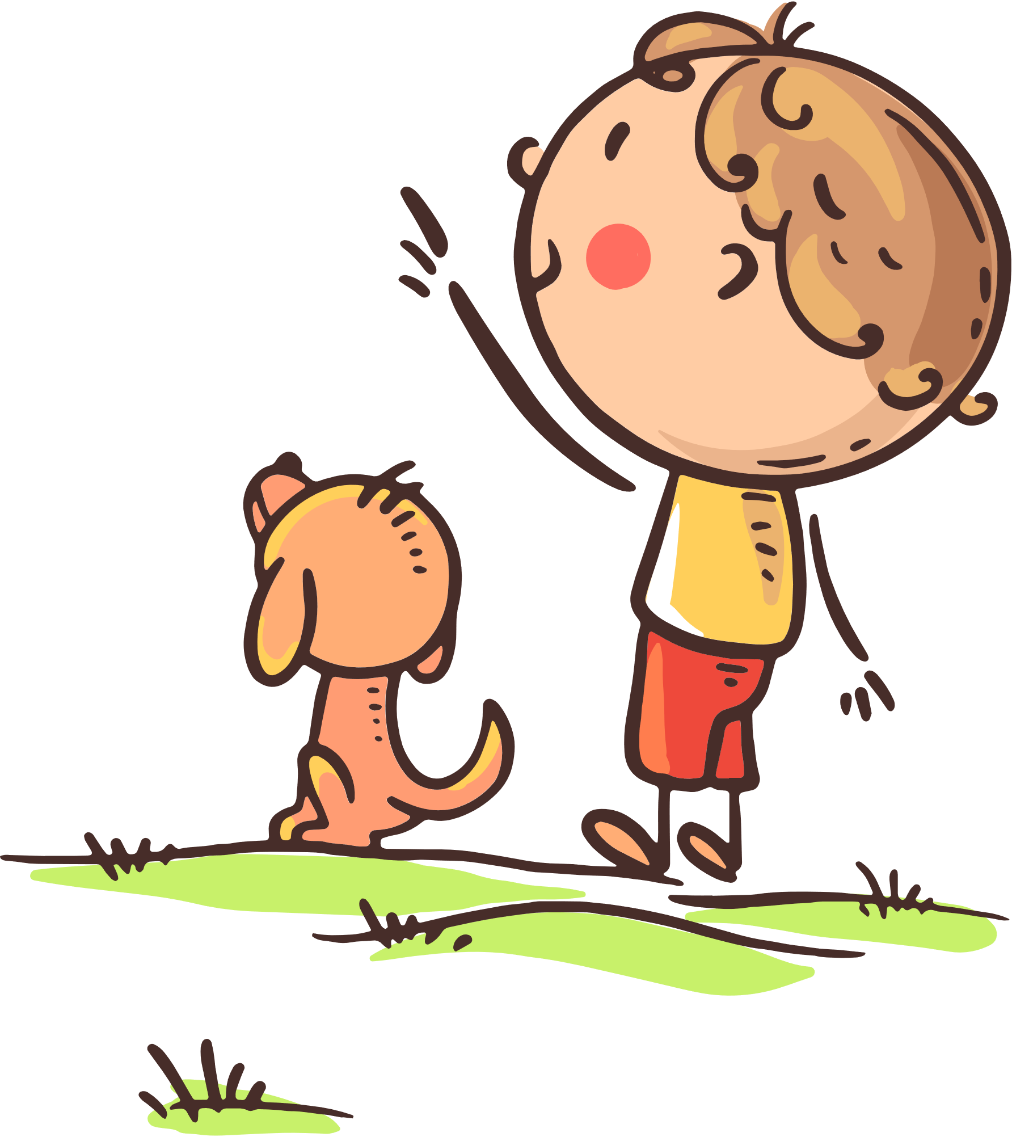
Câu 5: Nêu cảm nghĩ của em về bài thơ.
Hình ảnh chim chiền chiện được tác giả tái hiện như thế nào ?
Hình ảnh bao trùm lên cả bài thơ là gì ? Hình ảnh đó trong cảm nhận của nhà thơ được thể hiện như thế nào ?
Biện pháp nghệ thuật so sánh được sử dụng trong bài thơ? Tác dụng ?
Tình cảm của tác giả thể hiện qua bài thơ? (Tình cảm thiết tha của tác giả dành cho thiên nhiên...)
Cảm nghĩ của bản thân? (Biết yêu thương và trân quý thiên nhiên quanh mình, biết lắng nghe và giao hòa cảm nhận những vẻ đẹp mà thiên nhiên ban tặng.)

Slide 12


Slide 13



1
2
Ôn lại kiến thức
đã học
Chuẩn bị nội dung tiết sau:
Ôn tập giữa kì II (Tiết 7)

Slide 14


Slide 15



Để kết nối cộng đồng giáo viên và nhận thêm nhiều tài liệu giảng dạy,
mời quý thầy cô tham gia Group Facebook
theo đường link:
Hoc10 – Đồng hành cùng giáo viên tiểu học
Hoặc truy cập qua QR code

